Slide 1
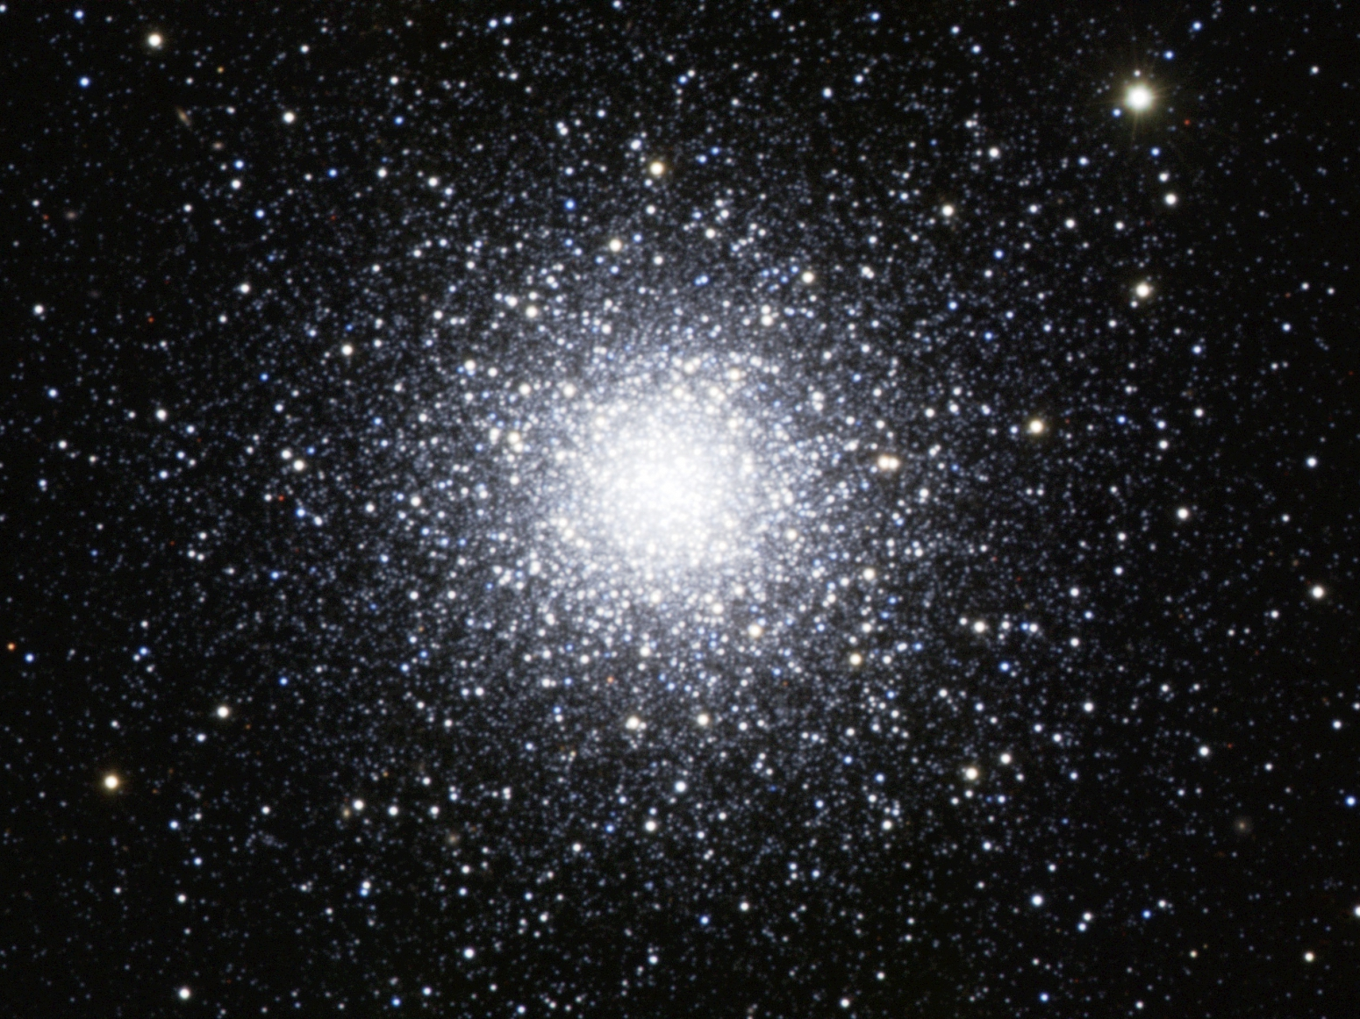
課題演習C3 球状星団の観測
担当：野上大作
M3©岡山天文台

Slide 2
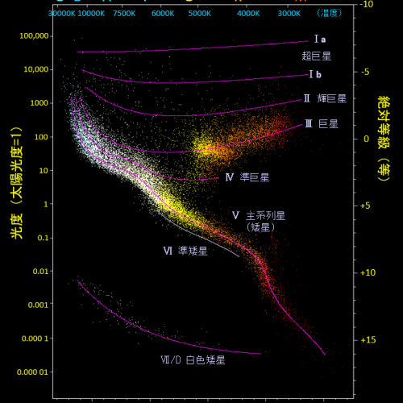
球状星団：１０～１００万個程度の星の集団
ほぼ同時期にできた概ね古い星
星の質量に応じて進化段階が異なる
HR図(横軸：色－縦軸：
明るさ)の図を作る
ことで、その球状星団の
特徴がわかる！
©天文学辞典

Slide 3
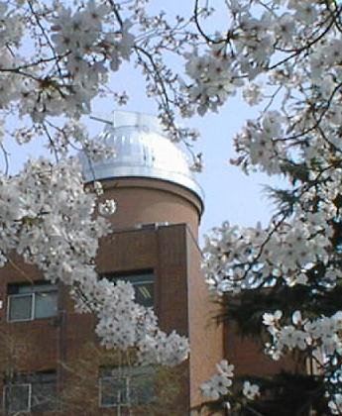
手法
天体を調査（天球上の位置、だいたいの明るさなど）
4号館屋上の望遠鏡で観測（数夜）
データ解析
HR図を作成
年齢や距離を調べてみる
球状星団中の天体の明るさの
変化を調査→変光星があるか？

Slide 4
詳細
後期 月曜 ３：３０－５：３０頃 （参加者の都合で変更可）
CCDカメラによる観測手法等の勉強
観測（観測天体選びの勉強）
天気のよい夜 前半夜 （月曜とは限りません）
計算機を用いたデータ処理
画像解析ソフトIRAF等を利用、自分でプログラミングしてもOK
星の明るさを調べ（測光）、光度曲線を作成
HR図を作成し天体についての調査
レポート
受講生の方で観測したい天体があれば、そちらに変更も可能
やる気次第で夜間観測の天体なら何にでも対応します！

